Slide 1
pyBOT
Navegador y procesador automático de páginas web y hojas de cálculo

Slide 2
¿Que nos Permite?
Este aplicativo accede de manera automática a páginas web, desde donde se quiere extraer datos (WebScraping), permite procesar hojas de cálculo y volcarlos a una Base de Datos para un posterior análisis.
Beneficios :
Evita tener personal dedicado a funciones repetitivas. Contar con Histórico de Datos para una posterior Minería de Datos.
Objetivo
Redirigir y desplazar los quehaceres del usuario involucrado en tareas repetitivas hacia otras actividades. Optimización en tiempo de procesamiento y respuesta.

Slide 3
Consideraciones
El aplicativo está compuesto por dos Sistemas:
El aplicativo pyBOT en sí, encargado de realizar todo el proceso de automatización, extraer datos desde páginas Web, procesar archivos Excel, volcarlos en una Base de Datos.
El Panel Web, desde donde se podrá dar las órdenes al aplicativo pyBOT, monitorearlo en tiempo real y ver todas las interacciones que está realizando, asimismo, visualizar todos los datos que están siendo procesados, todo ello, en tiempo real mediante WebSockets.

Slide 4
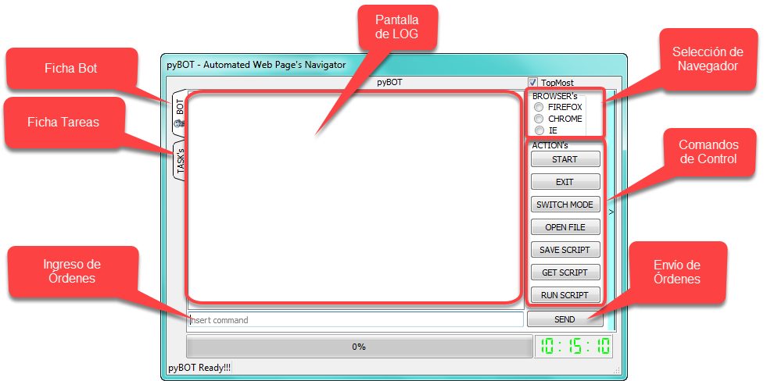
Interfaz del Aplicativo pyBOT
Consta con elección de navegador, envío de órdenes, vista de log, asignación de tareas

Slide 5
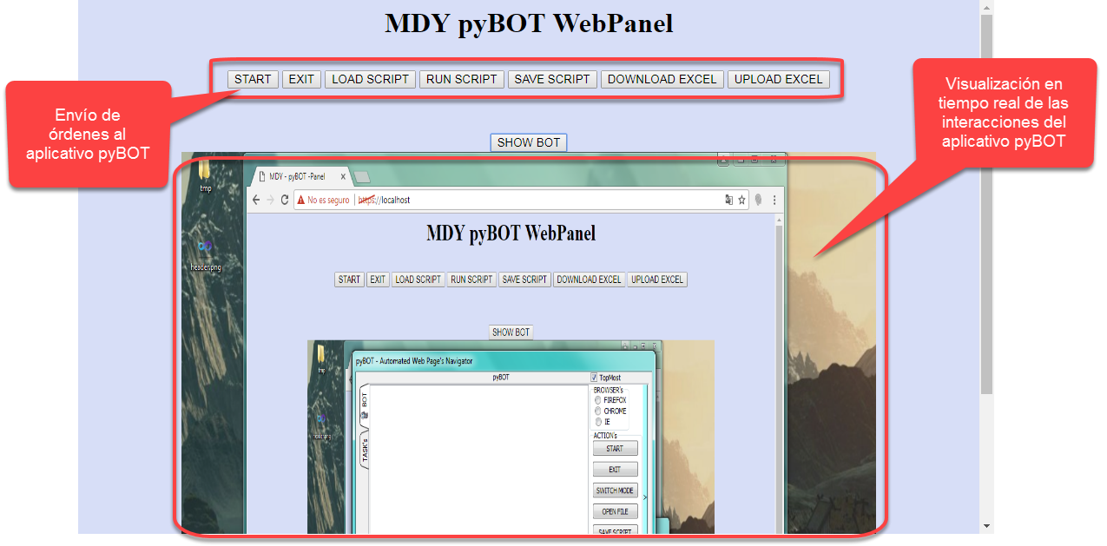
Interfaz Panel Web
Se dispone del envío de órdenes hacia el aplicativo pyBOT, así como la visualización de lo que está realizando, y visualización de los datos procesados.

Slide 6
PLATAFORMA TECNOLÓGICA
PLATAFORMA - TIPO | Desktop (pyBOT) Web (Web Panel) Cliente – Servidor
PROGRAMA - COMPLEMENTOS | Vim
LENGUAJE DE PROGRACIÓN | Python
BASE DE DATOS | RethinkDB
NAVEGADOR | Google Chrome última versión estable, no se garantiza un correcto funcionamiento en otros navegadores.
RESOLUCIÓN DE PANTALLA | 1366x768 (recomendado), en resoluciones inferiores, algunos controles no se verán correctamente y la aplicación en general no presentara un correcto funcionamiento.
SERVIDORES | BASE DATOS: * Sistema: Microsoft Windows Server 2008 R2 * Intel(R) Xeon(R)CPU 2.40GHz * 4BG Ram APLICACIÓN: * Sistema: Microsoft Windows XP SP3 / 7 / 8 * Intel(R) Xeon(R)CPU 2.40GHz * 1BG Ram
LUGARES INSTALADOS | País: Perú Sede: Colonial
VERSION | 1.0

